Slide 1
Keratoplastiky v ČR v roce 2024
_______________________________
Hamouz J¹, Studený P^{1,2,3},
Netuková M^{1, 2, 3} , Veselý L ^{1,2}
1 Oční klinika FNKV
2 3. Lékařská fakulta UK Praha
3 Oční tkáňová banka OTB01, Praha

Slide 2
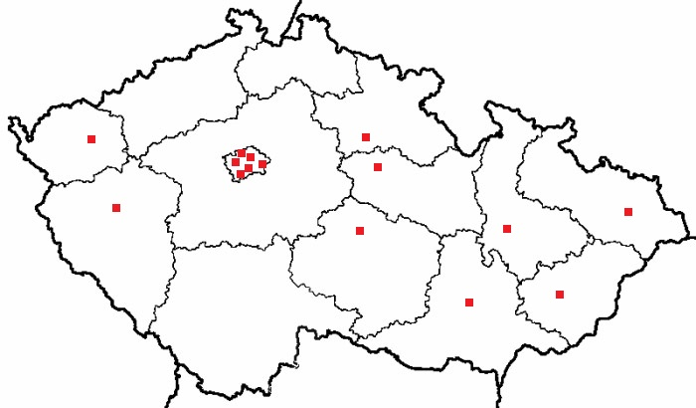
Keratoplastiky v roce 2024
10.9 milionů obyvatel
23 dotazníků
19 pracovišť (z 78)
31 operatérů
40

Slide 3
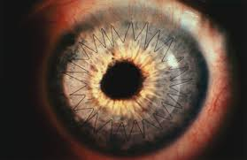
PKP (PERFORUJÍCÍ KERATOPLASTIKA) keratoplastiky v roce 2024
154 výkonů
21 chirurgů
à chaud 16 výkonů…………….…29 (19%)
re-PKP 31 výkonů……………….…39 (26%)

Slide 4
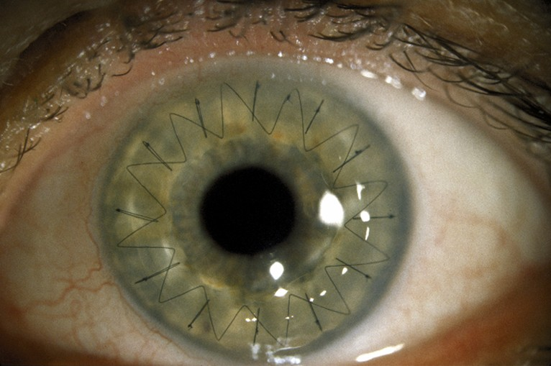
PKP (PERFORUJÍCÍ KERATOPLASTIKA) keratoplastiky v roce 2024
28 Oční klinika VFN
23 Oční oddělení KNTB Zlín
22 Oční klinika FN Plzeň
18 Oční klinika FN Brno
16 Oční klinika FNKV
10 Oční klinika FN Ostrava
9 Oční klinika FNHK
9 LEXUM

Slide 5
PKP (PERFORUJÍCÍ KERATOPLASTIKA) keratoplastiky v roce 2024

Slide 6
PERFORUJÍCÍ KERATOPLASTIKA (PKP) počet výkonů 2012-2024

Slide 7
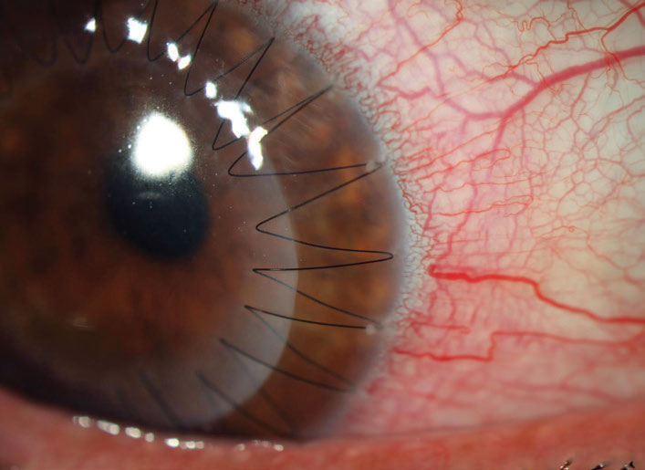
DALK (DEEP ANTERIOR LAMELLAR KERATOPLASTY) keratoplastiky v roce 2024
17 výkonů
4 chirurgové

Slide 8
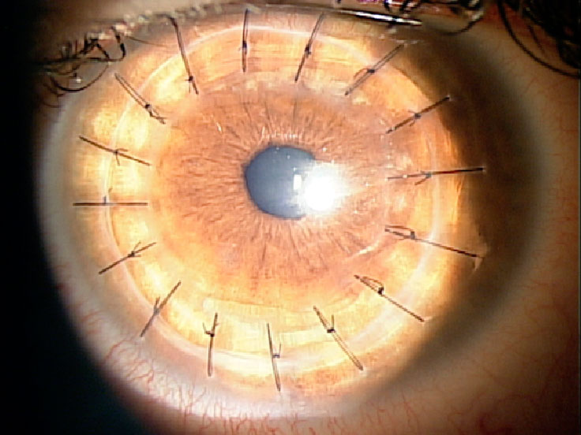
DALK (DEEP ANTERIOR LAMELLAR KERATOPLASTY) keratoplastiky v roce 2024
5 GEMINI
4 Oční klinika VFN
4 Oční klinika FNKV
2 SOMICH
2 Oční klinika FN Plzeň

Slide 9
DALK (DEEP ANTERIOR LAMELLAR KERATOPLASTY) keratoplastiky v roce 2024

Slide 10
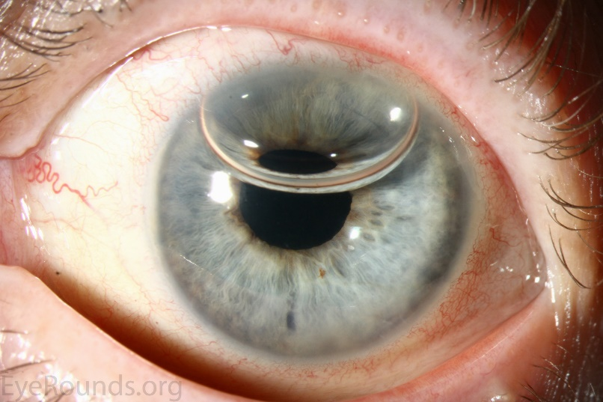
DMEK (DESCEMET´S MEMBRANE ENDOTHELIAL KERATOPLASTY) keratoplastiky v roce 2024
616 výkonů
21 chirurgů
12 pracovišť
připravená v oční bance……………………………………… 55 %
připravená chirurgem před výkonem…………………..45 %

Slide 11
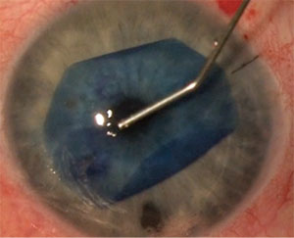
DMEK (DESCEMET´S MEMBRANE ENDOTHELIAL KERATOPLASTY) keratoplastiky v roce 2024
re-DMEK……………………………35 výkonů (5%)
s operací katarakty…………..188 výkonů (30%)

Slide 12
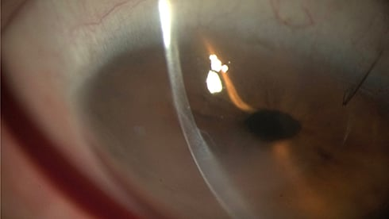
DMEK (DESCEMET´S MEMBRANE ENDOTHELIAL KERATOPLASTY) keratoplastiky v roce 2024
152 LEXUM
109 Oční klinika FNKV
101 Oční klinika VFN
71 GEMINI
46 Oční klinika FN Brno
36 Oční klinika FNHK
28 Oční klinika FN Olomouc
25 SOMICH
19 Oční oddělení Pardubice
12 Oční klinika FN Ostrava
10 Oční oddělení KNTB Zlín
7 Oční klinika FN Plzeň

Slide 13
DMEK (DESCEMET´S MEMBRANE ENDOTHELIAL KERATOPLASTY) keratoplastiky v roce 2024

Slide 14
DMEK (DESCEMET´S MEMBRANE ENDOTHELIAL KERATOPLASTY)
Počet výkonů 2012-2024

Slide 15
Keratoplastiky v roce 2023
DMEK vs PKP od 2012 do 2024

Slide 16
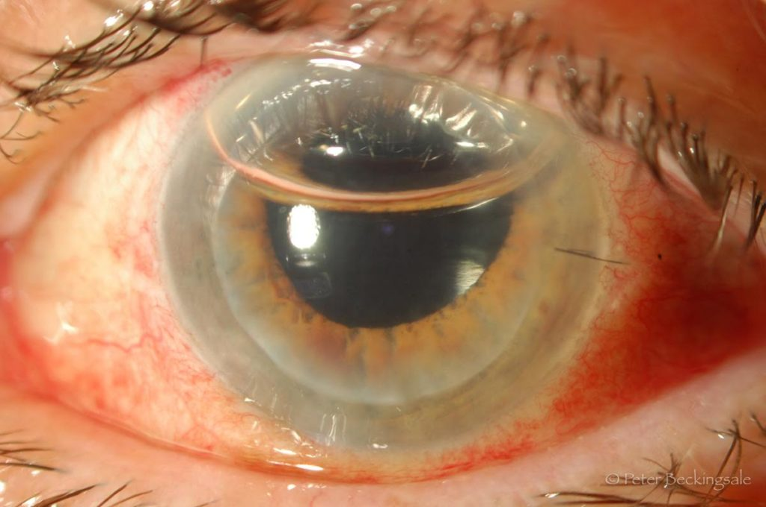
DSAEK (DESCEMET'S STRIPPING AUTOMATED ENDOTHELIAL KERATOPLASTY) keratoplastiky v roce 2024
75 výkonů
8 chirurgů
23 re-DSAEK (31%)

Slide 17
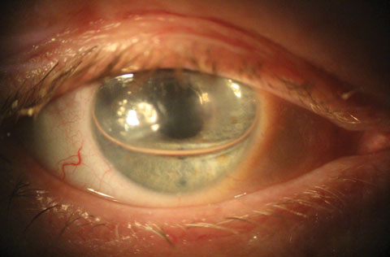
DSAEK (DESCEMET'S STRIPPING AUTOMATED ENDOTHELIAL KERATOPLASTY) keratoplastiky v roce 2024
24 Oční klinika FNKV
20 Oční klinika ÚVN
17 Oční klinika FN Plzeň
7 SOMICH
7 Oční klinika VFN

Slide 18

DSAEK (DESCEMET'S STRIPPING AUTOMATED ENDOTHELIAL KERATOPLASTY) keratoplastiky v roce 2024

Slide 19
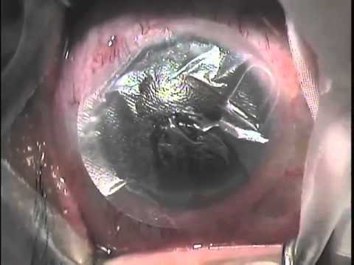
APLIKACE AMNIOVÉ MEMBRÁNY keratoplastiky v roce 2024
489 výkonů
31 chirurgů

Slide 20
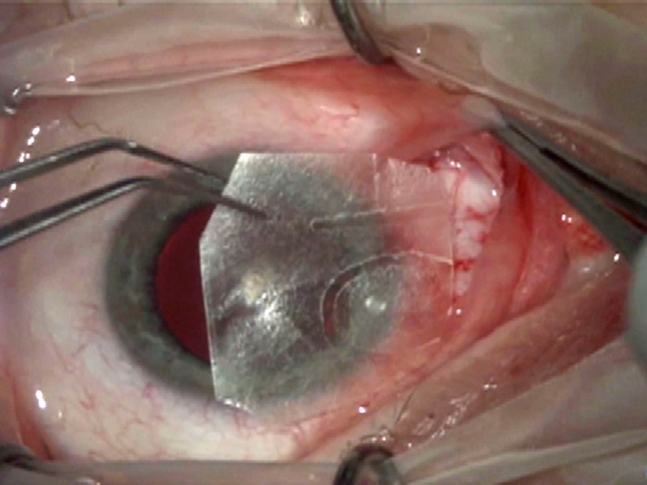
APLIKACE AMNIOVÉ MEMBRÁNY keratoplastiky v roce 2024
115 Oční klinika FN Brno
96 Oční klinika VFN
47 Oční klinika KNTB Zlín
42 Oční klinika FNKV
40 Oční klinika FN Plzeň
32 Oční oddělení Pardubice
30 Oční oddělení České Budějovice
21 Oční klinika Ústí nad Labem
20 Oční klinika FN Ostrava
18 Oční klinika FNHK

Slide 21
APLIKACE AMNIOVÉ MEMBRÁNY keratoplastiky v roce 2023

Slide 22

APLIKACE AMNIOVÉ MEMBRÁNY keratoplastiky v roce 2024

Slide 23
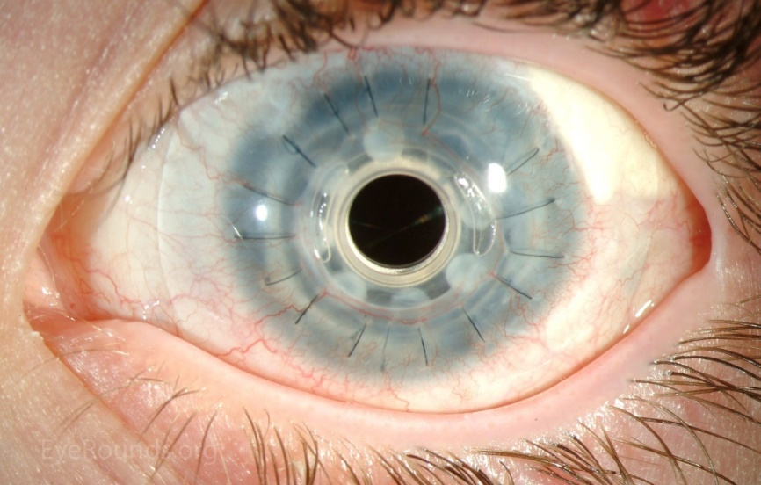
IMPLANTACE KERATOPROTÉZY keratoplastiky v roce 2024
4 GEMINI
1 Oční klinika FNHK
2 chirurgové

Slide 24
Děkuji za pozornost

